Slide 1
« Исследование возможности применения методов топологической оптимизации к проектированию лопасти ветрогенератора»
Докладчик: студент 3631503/70301 гр. Клемазов А.В.
Научный руководитель: доцент, к. т. н. Новокшенов А. Д.
Санкт-Петербург 2021

Slide 2
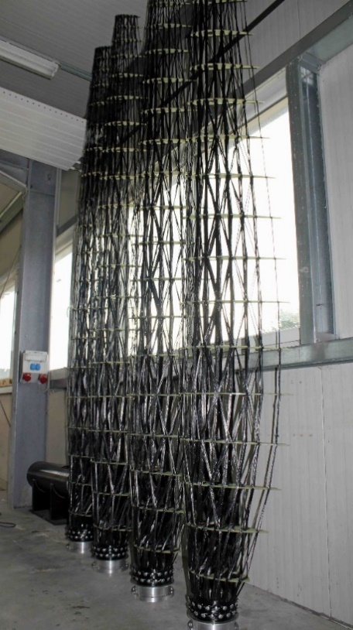
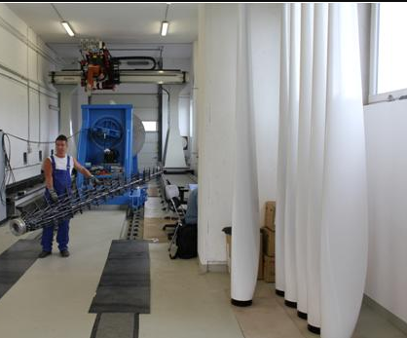
Производственный цех фирмы BaltiCo
Структурная оптимизация стержневых структур
Схематичное изображение 1 ячейки
2/16

Slide 3
Цель работы: Получить стержневую структуру для лопасти ветрогенератора пользуясь методами топологической оптимизации
Задачи:
1.Выполнить модельные задачи
2.Построить CAD-модель лопасти ветрогенератора
3.Провести ряд оптимизаций используя заданные ограничения на систему
4.Проанализировать полученные результаты
3/16

Slide 4
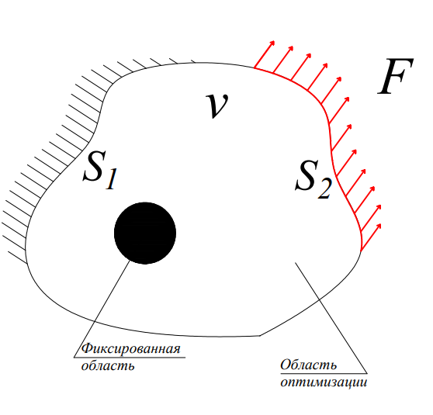
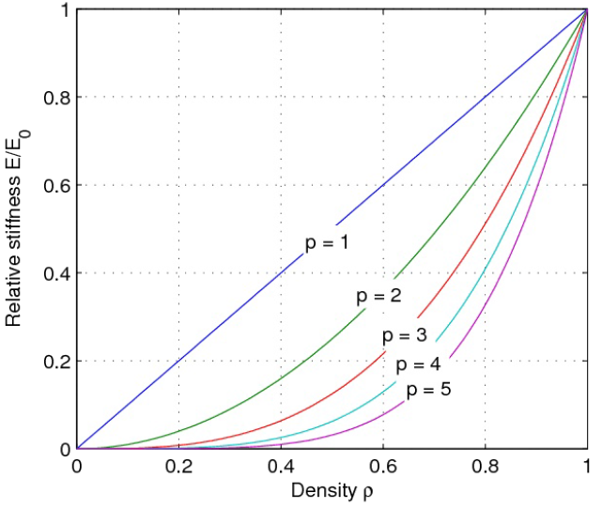
ПОСТАНОВКА ЗАДАЧИ ТОПОЛОГИЧЕСКОЙ ОПТИМИЗАЦИИ
$$A^{ex}\left(u\right)=\int_{V}{ρK∙u dV}+\int_{S_{2}}{F∙u dS} ,$$
SIMP – метод:
$$E(x)=ρ{\left(x\right)}^{p}E^{0}$$
$$ρ_{т}ψ\left(ε\left(u\right)\right)=\frac{1}{2}σ∙∙ε=\frac{1}{2}\left({}_{}^{4}{С∙∙ε}\right)∙∙ε,$$
$$\left.A^{ex}\left(δu\right)=δ(ρ_{т}ψ\left(ε\left(u\right)\right)\right)$$
, $A^{ex}\left(δu\right)=δ\left(ρ_{т}ψ\left(ε\left(u\right)\right)\right),$для $∀ δu ε U$
$$V≤aV_{0} , 0<a<1,$$
$$\min_{uεU,E}{A^{ex}}(u)$$
$$K\left(E_{e}\right)u=f, E_{e}∈E_{доп}$$
$\min_{u∈U,E_{e}}{f^{T}u}$,
$$\sum_{e=1}^{N_{e}}{v_{e}}=V=αV_{0}, 0<α<1$$
4/16

Slide 5
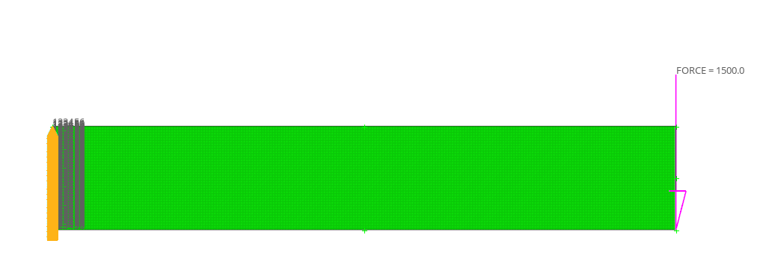
МЕТОДЫ СВЕДЕНИЯ К СТЕРЖНЕВОЙ КОНСТРУКЦИИ
Пусть $С−податливость системы,$
$\frac{V}{V_{0}}= α$– относительная плотность,
$D_{min}, D_{max}$ – толщина структуры
$H_{max}$– максимальное перемещение
Постановка задачи оптимизации:
$$\min{C} , при α<0.15,$$
$[D_{min}, D_{max}]$ = [2 , 16], мм
Постановка задачи
Ограничение на толщину структур
Уменьшение объема
$$α<0.5$$
$$α<0.25$$
Уменьшение объема
5/16
$$α<0.25, [D_{min}, D_{max}]\text{ =}\text{ [}\text{2 ,}\text{ 16]}\text{,} \text{мм}$$
$α<0.15, [D_{min}, D_{max}]$ = [2 , 16], мм

Slide 6
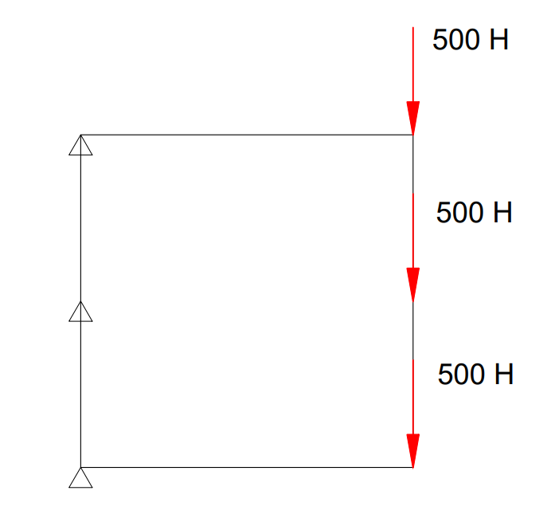
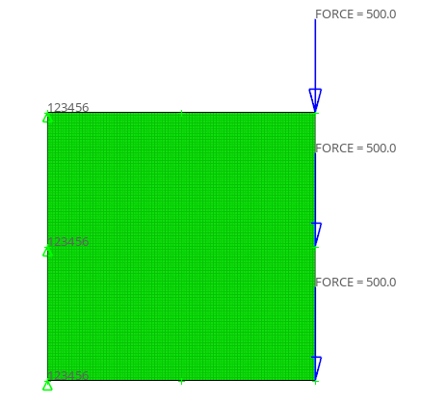
ПЕРВАЯ МОДЕЛЬНАЯ ЗАДАЧА.
Постановка задачи
Перемещение
Постановка задачи оптимизации:
$$\min{C},$$
$$при α<X, где X от 0,05 до 0,3$$
$[D_{min}, D_{max}]$ = [2 , b] мм ,где b от 4 до $64$
Конечно-элементая модель
Количество элементов: 10000
6/16

Slide 7
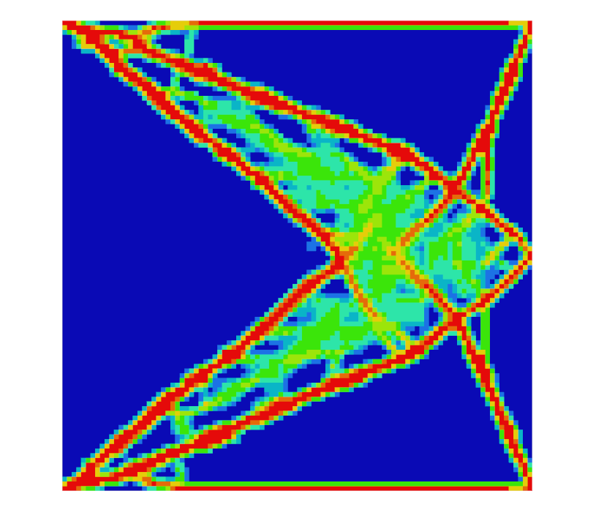
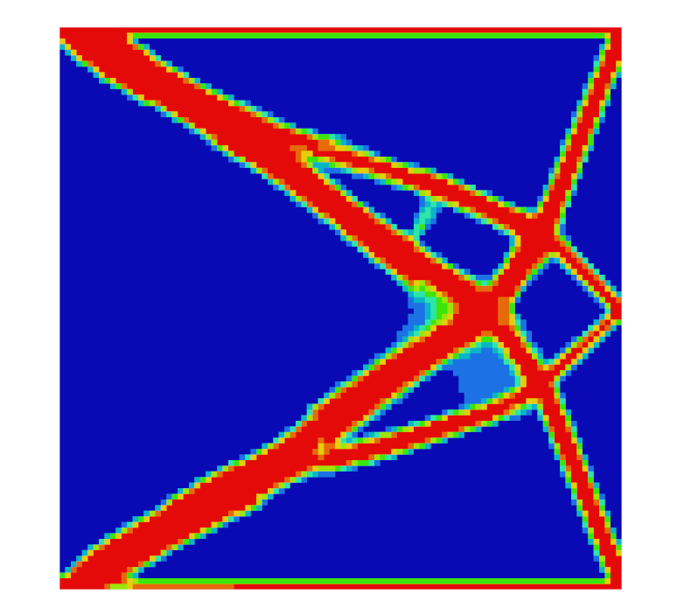
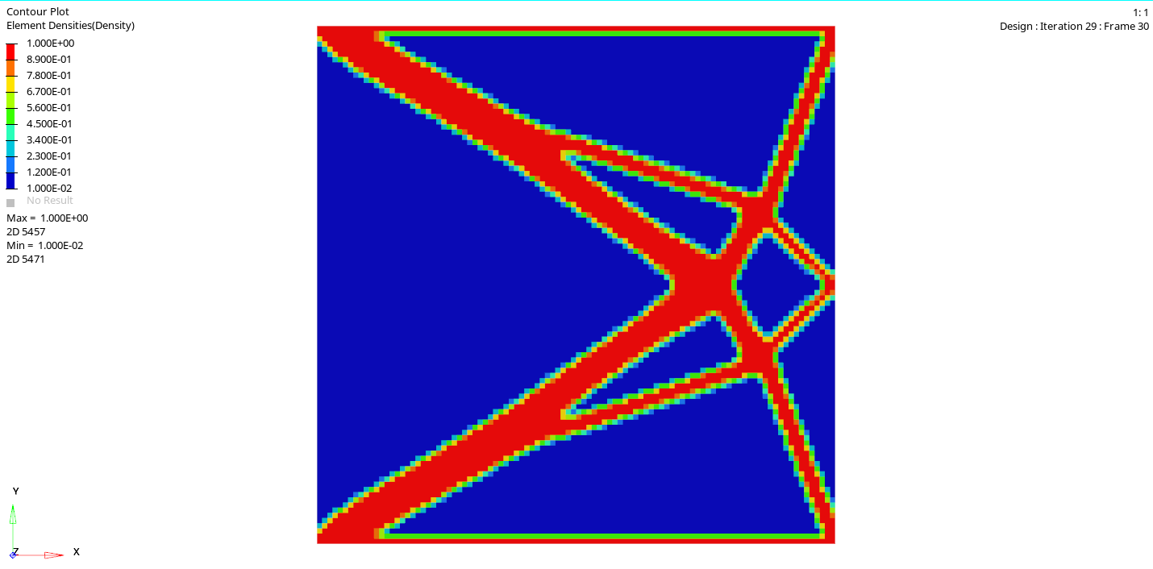
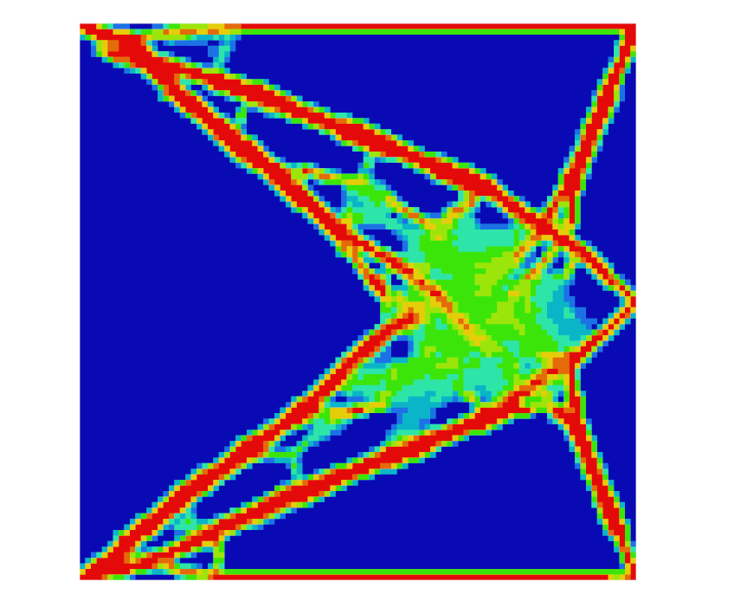
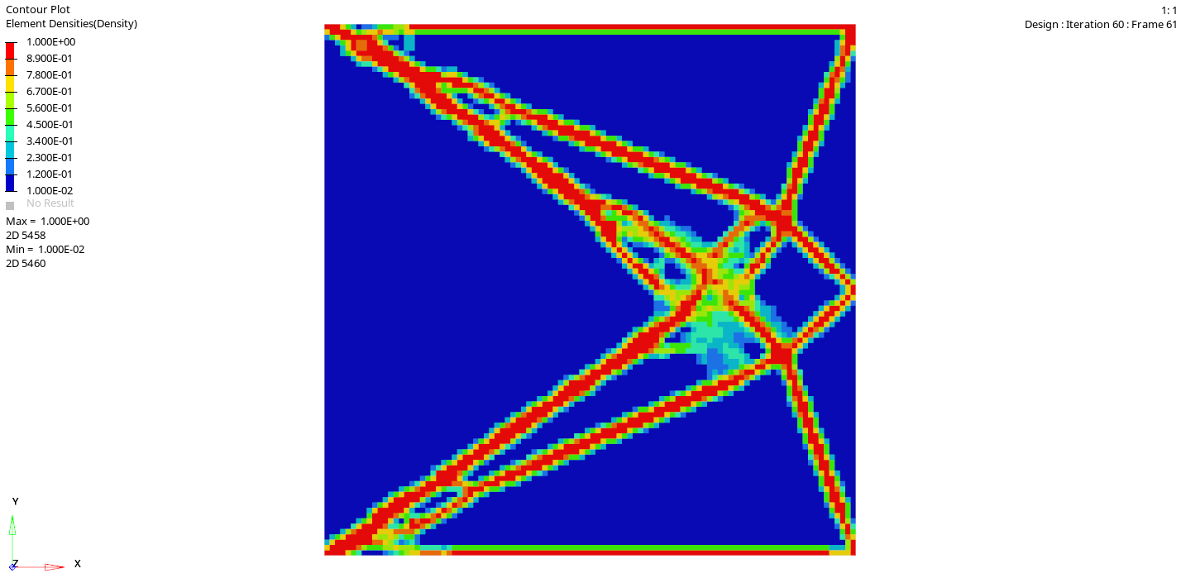
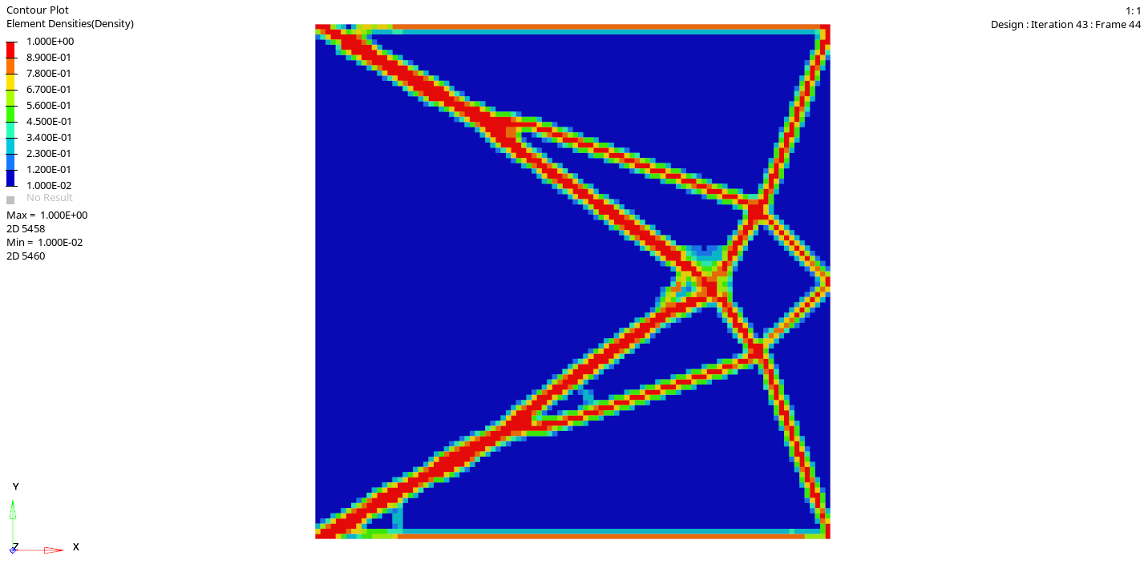
$[D_{min}, D_{max}]$ = [2;4], мм,
$$α<0.25$$
$[D_{min}, D_{max}]$ = [2;16],мм,
$$α<0.25$$
$[D_{min}, D_{max}]$ = [2;32], мм,
$$α<0.25$$
$α$ < 0.25,
$[D_{min}, D_{max}]$ = [2;8], мм
$α$ < 0.2,
$[D_{min}, D_{max}]$ = [2;8], мм
$α$ < 0.15,
$[D_{min}, D_{max}]$ = [2;8], мм
7/16

Slide 8
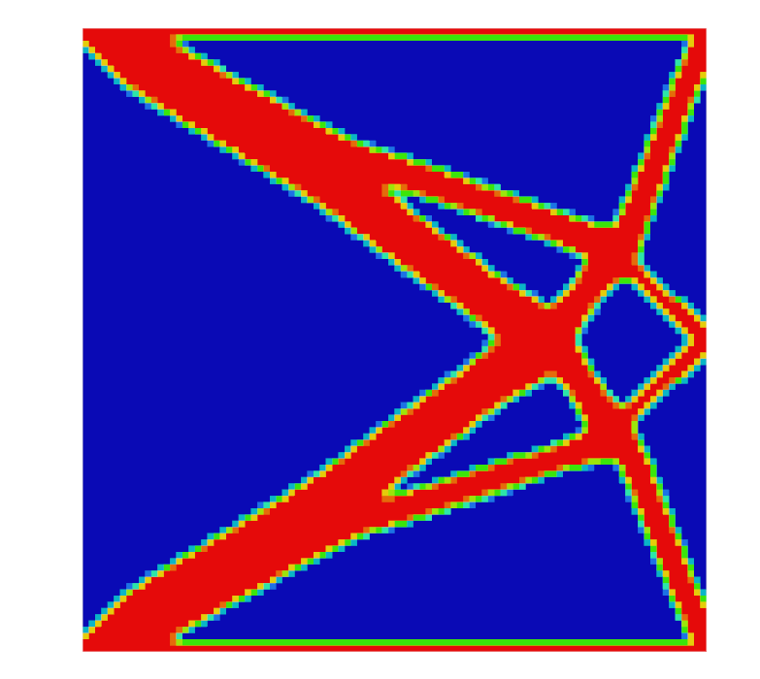
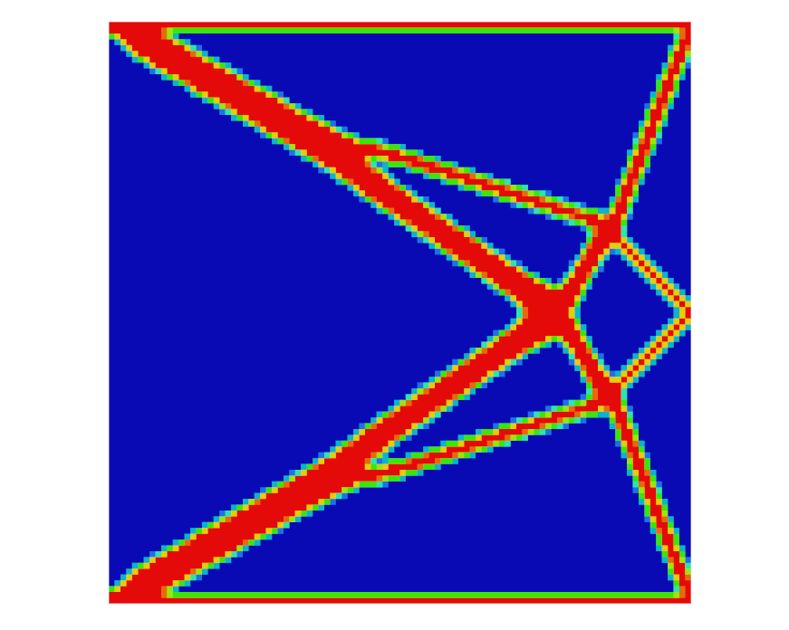
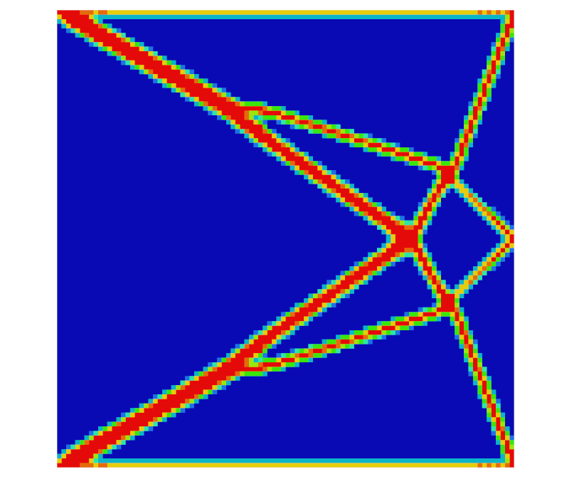
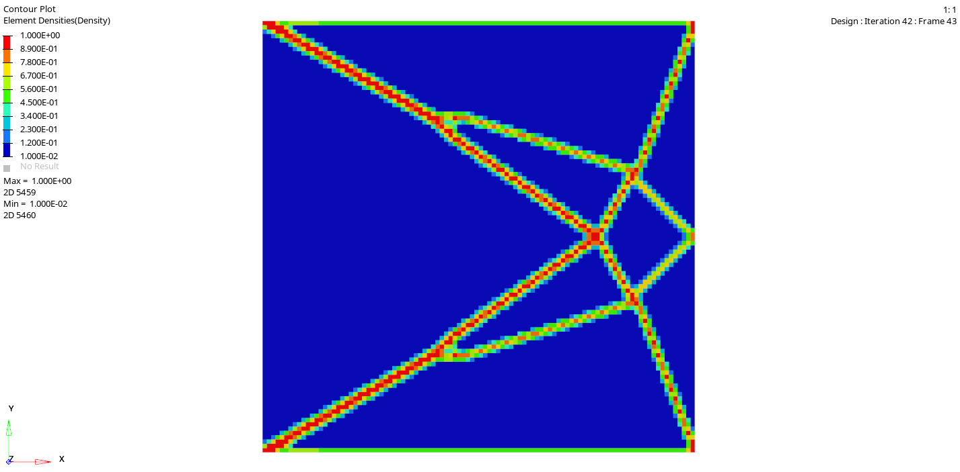
$α$ < 0.3,
$[D_{min}; D_{max}]$ = [2; 32]
$α$ < 0.25,
$[D_{min}; D_{max}]$ = [2; b]
$α$ < 0.2,
$[D_{min}; D_{max}]$ = [2; b]
Получена ярко выраженная стержневая структура, параметры которой зависят от выбранных ограничений.
Но она не реализуема в рамках выбранного технологического процесса.
$α$ < 0.15,
$[D_{min}; D_{max}]$ = [2; b]
$α$ < 0.1,
$[D_{min}; D_{max}]$ = [2; b]
8/16

Slide 9
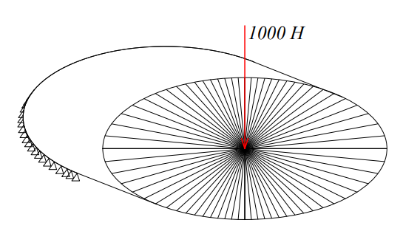
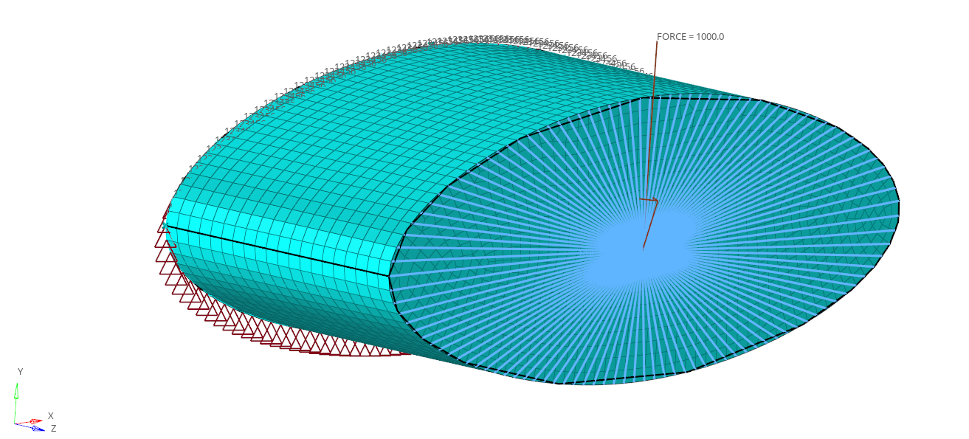
ВТОРАЯ МОДЕЛЬНАЯ ЗАДАЧА.
Постановка задачи
Перемещения, мм
Постановка задачи оптимизации:
$$\min{C} , при α<X, где X от 0,05 до 0,3$$
$[D_{min}, D_{max}]$ = [4 , b], мм, где b от 16 до $64$
Конечно-элементая модель
Количество элементов: 17541
9/16

Slide 10
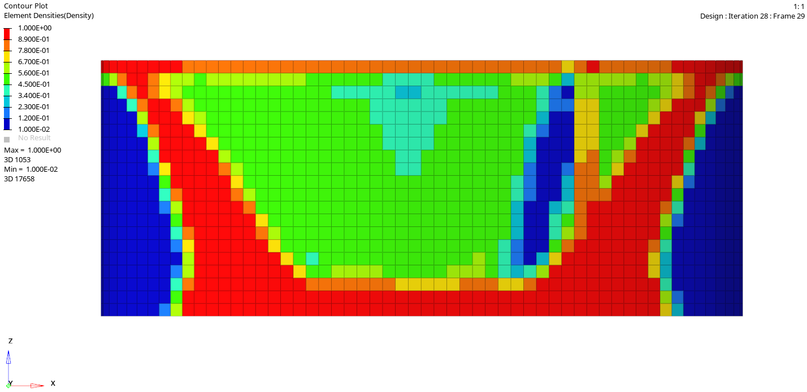
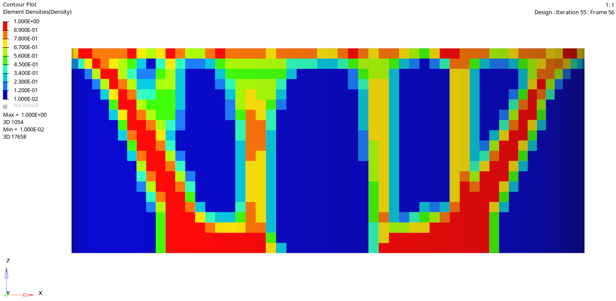
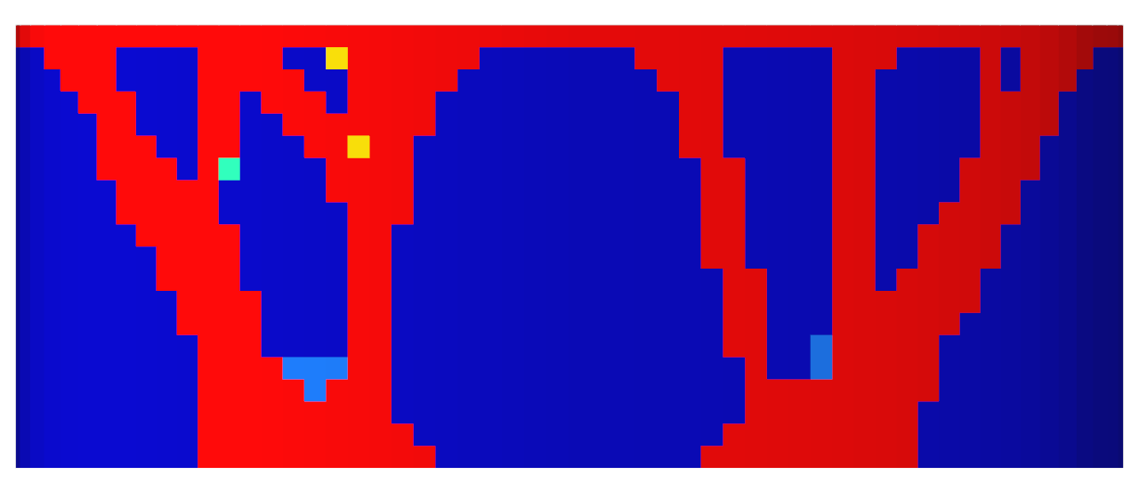
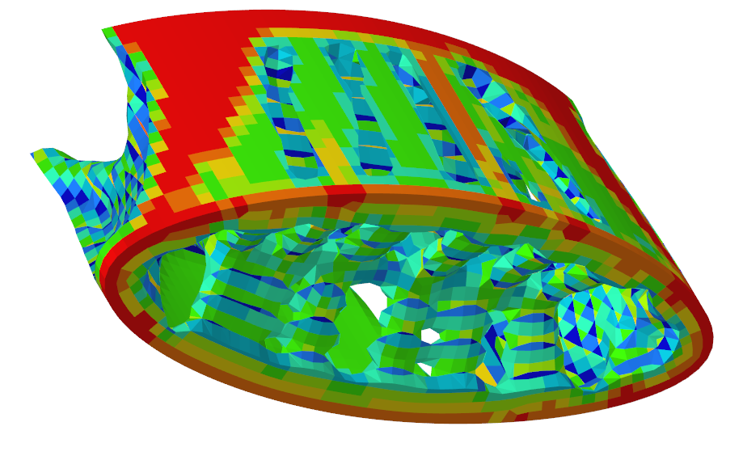
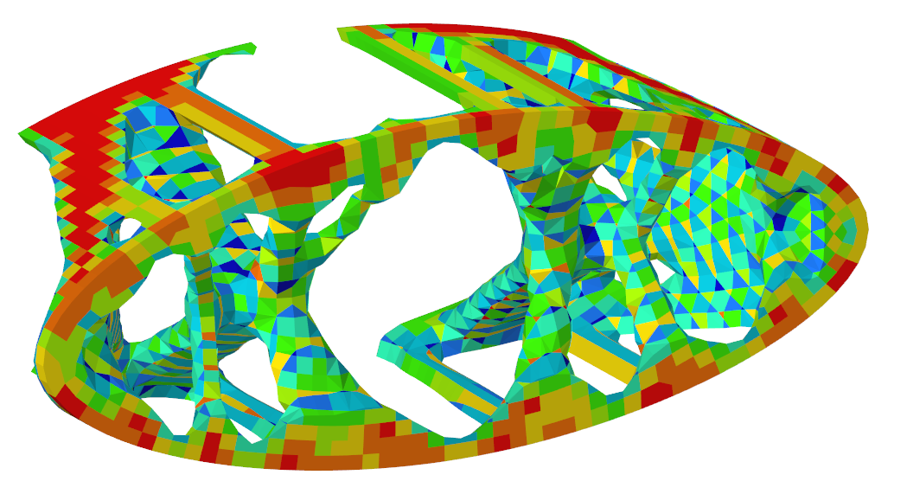
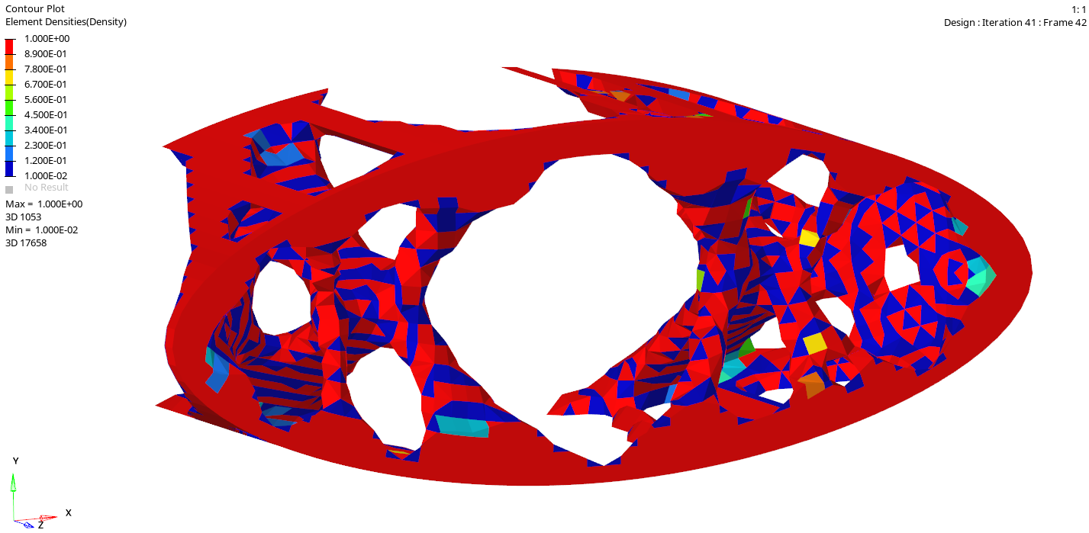
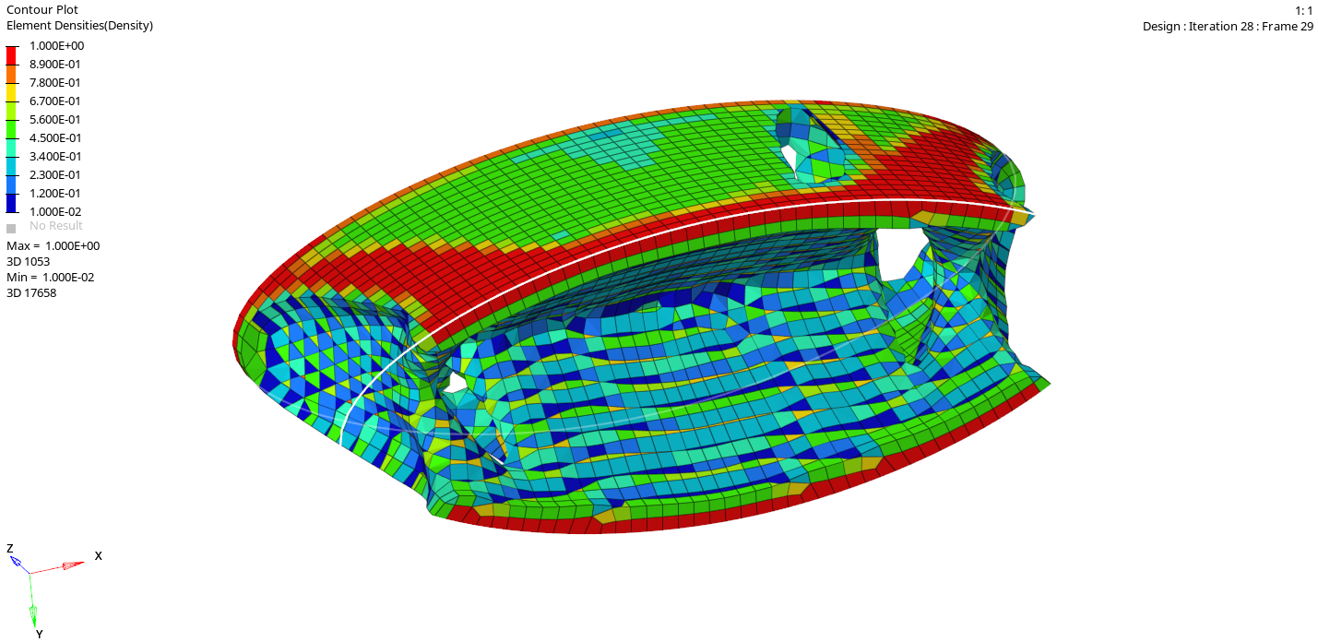
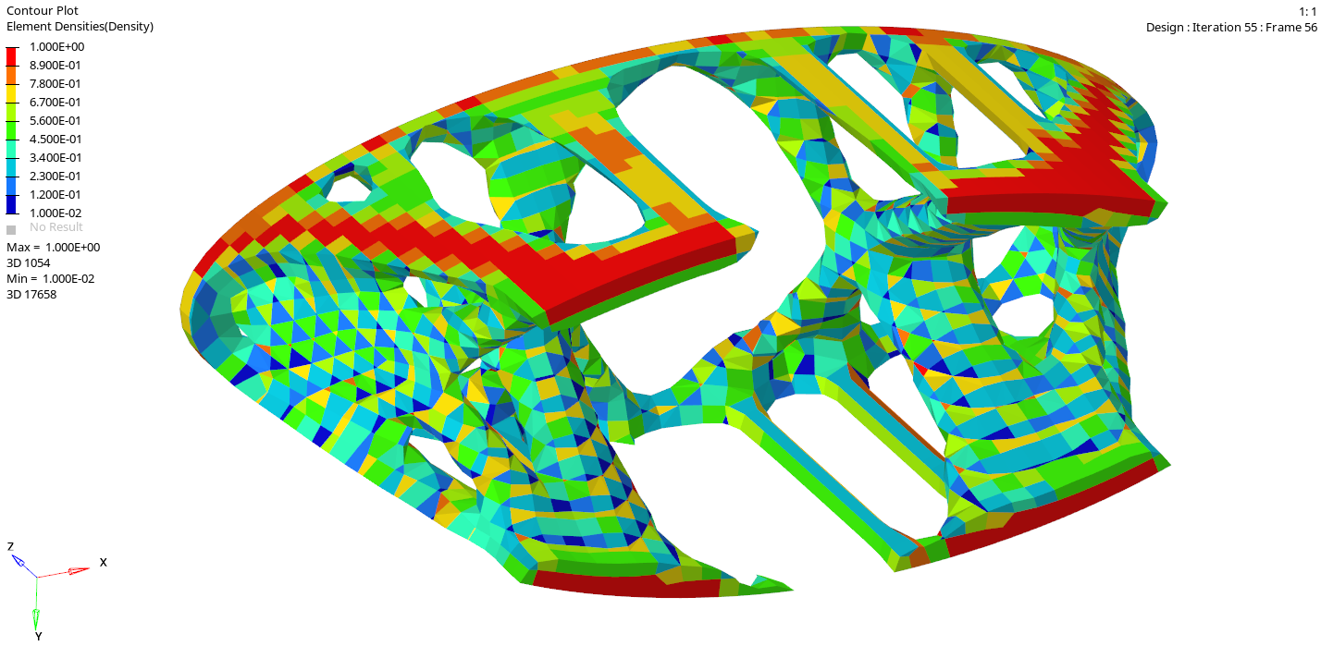
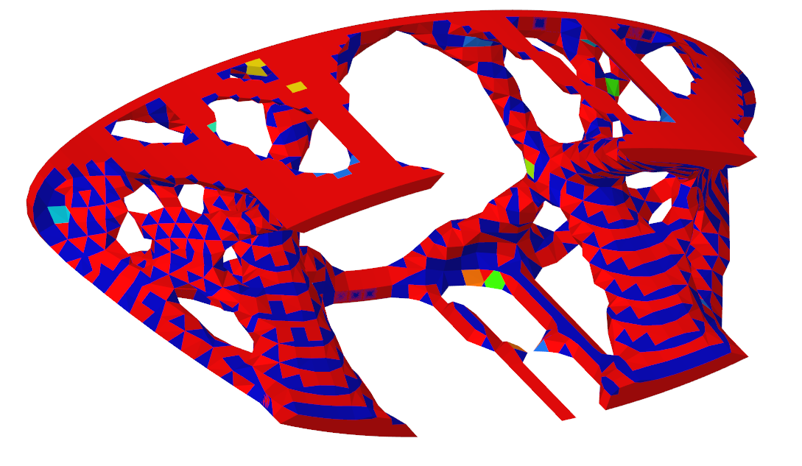
$α$ < 0.3
$[D_{min}, D_{max}]$ = [2; 16], мм
$α$ < 0.15
$[D_{min}, D_{max}]$ = [2; 16], мм
$α$ < 0.1
$[D_{min}, D_{max}]$ = [2; inf], мм
10/16

Slide 11
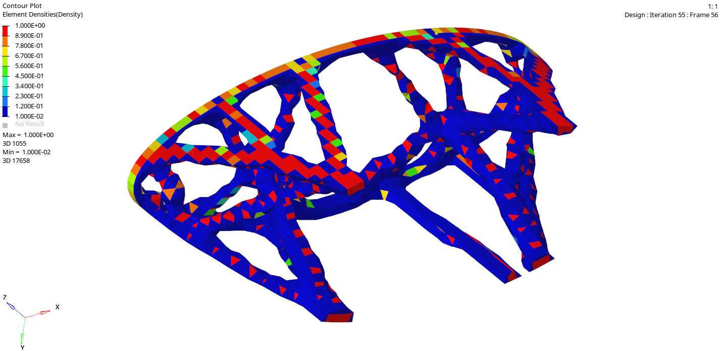
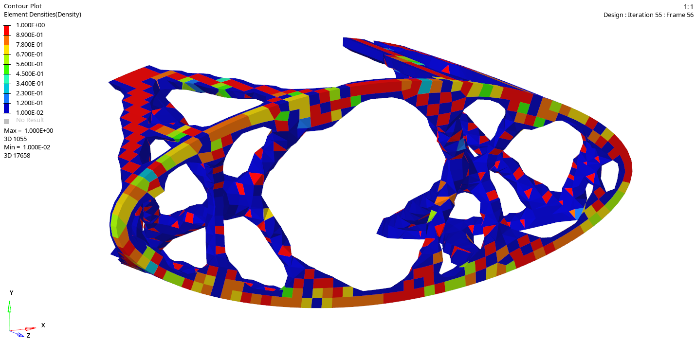
$α$ < 0.05 и $[D_{min}, D_{max}]$ = [2; 32]
Полученные результаты схожи с теми, что были получены для первой задачи:
-X-образная структура внутри пространства оптимизации
-Продольные стрежни на поверхности цилиндра, сверху и снизу
11/16

Slide 12
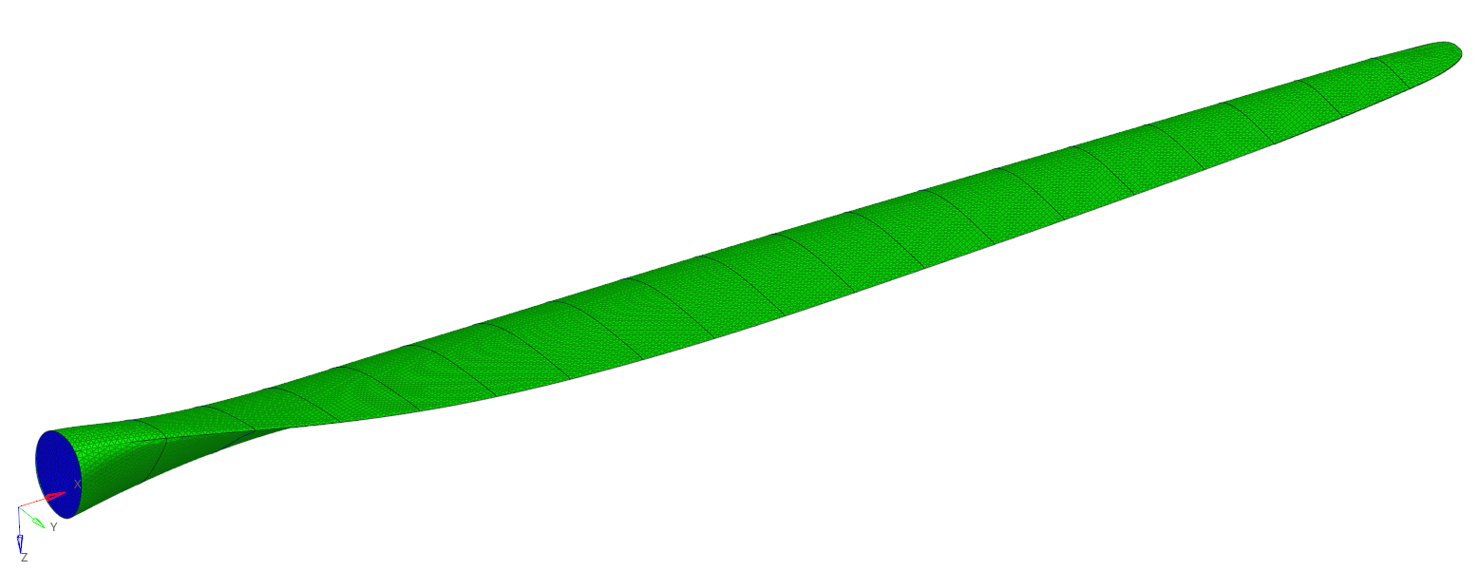
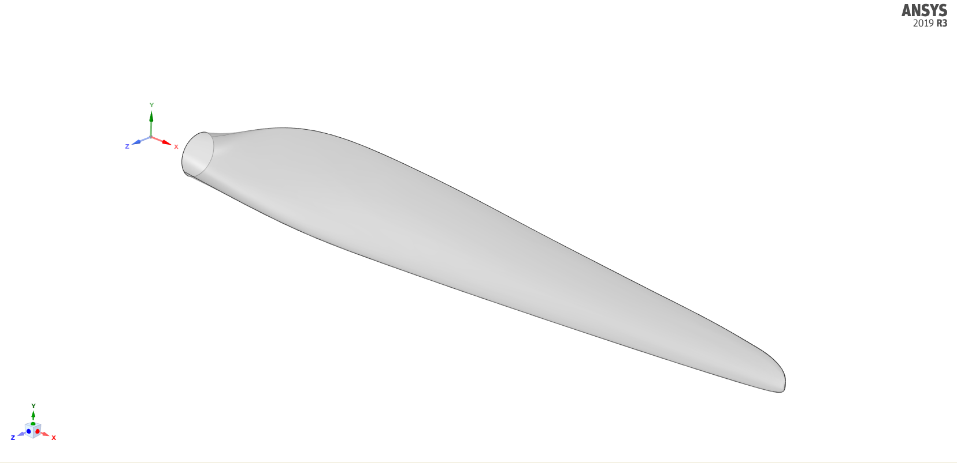
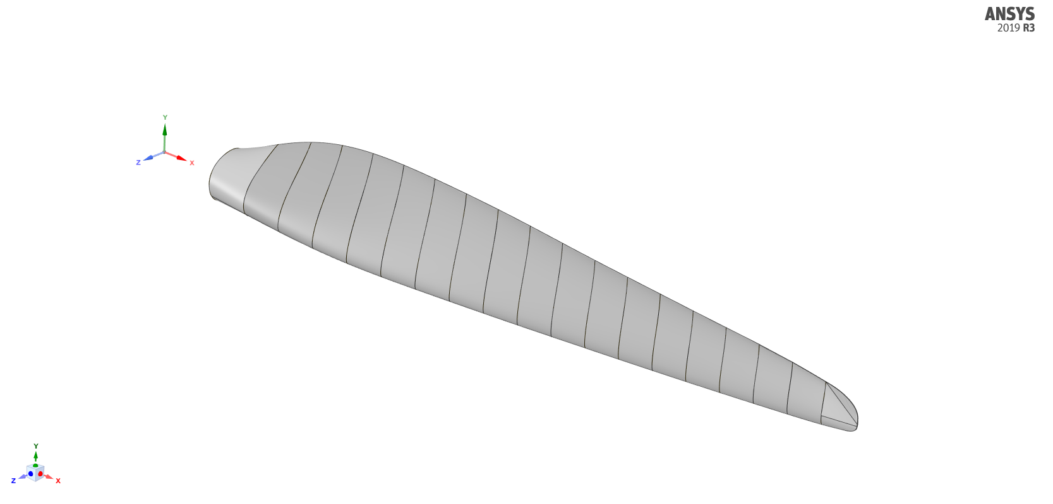
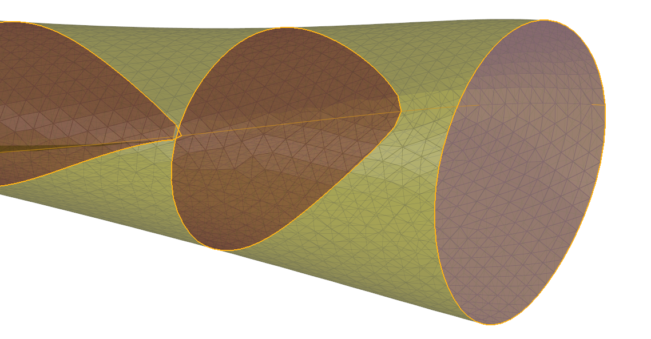
ОСНОВНАЯ ЗАДАЧА
Конечно-элементная модель
Количество элементов: 1059822
Модель оболочки и проектной области
Неравномерно распределенные силы
Три модели связанны в узлах касания ребер и внешней оболочки.
12/16

Slide 13
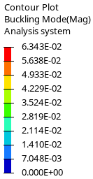
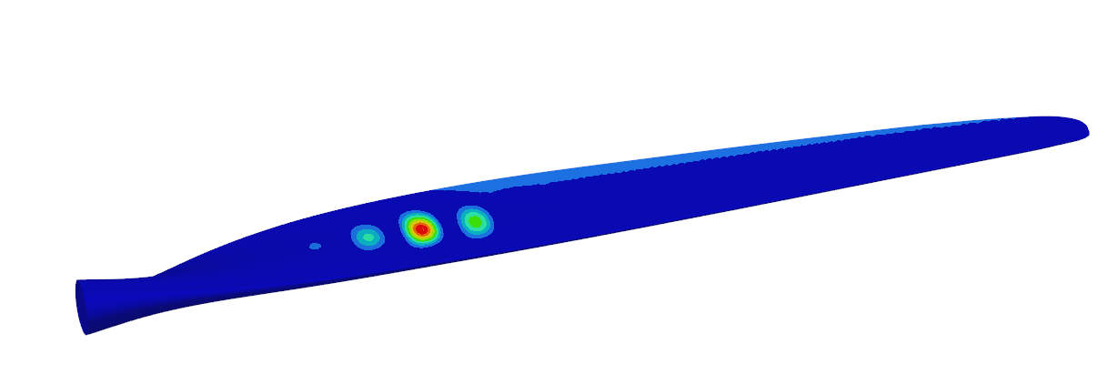
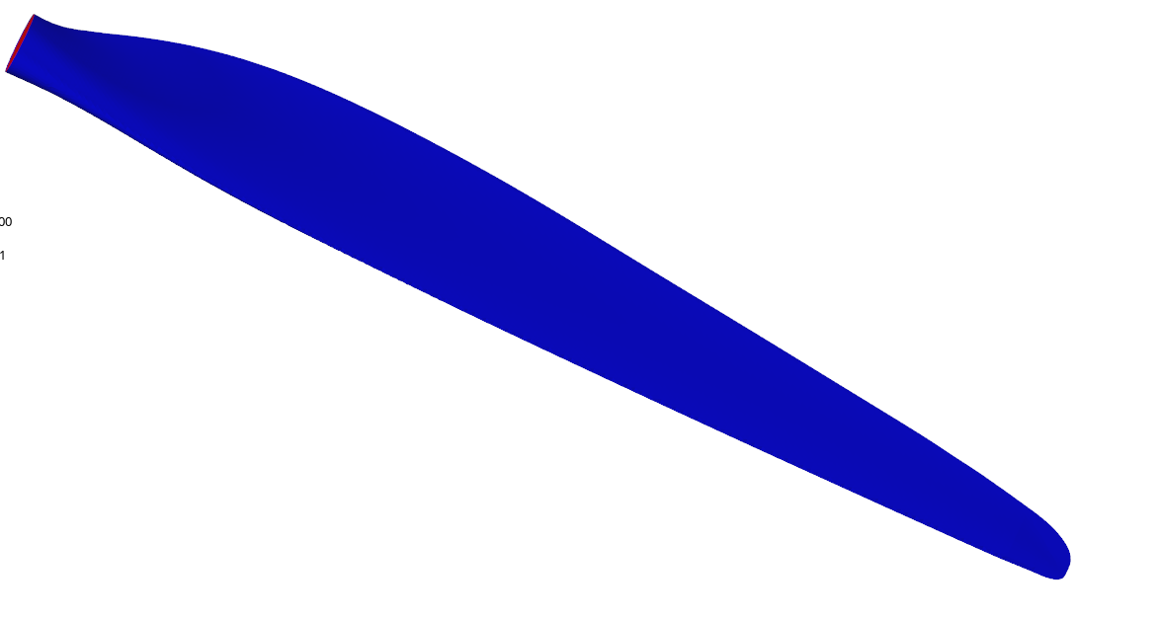
Влияние толщины структуры
$[D_{min}, D_{max}]$ = [2,14; 6,07], мм,
$α$ < 0.2
$[D_{min}, D_{max}]$ = [2,14; 4,29], мм,
$α$ < 0.2
Постановка задачи оптимизации:
$$\min{α }, при$$
$[D_{min}; D_{max}]$ = [2,14 ; 6,07], мм,
$σ_{оболчки}<256MPa,$
$${ σ}_{ребер}<256MPa,$$
$${ σ}_{проект. обл.}<356MPa,$$
$H_{max}$ < 500 мм
Коэффициент критической нагрузки: F = 0.65715
13/16

Slide 14
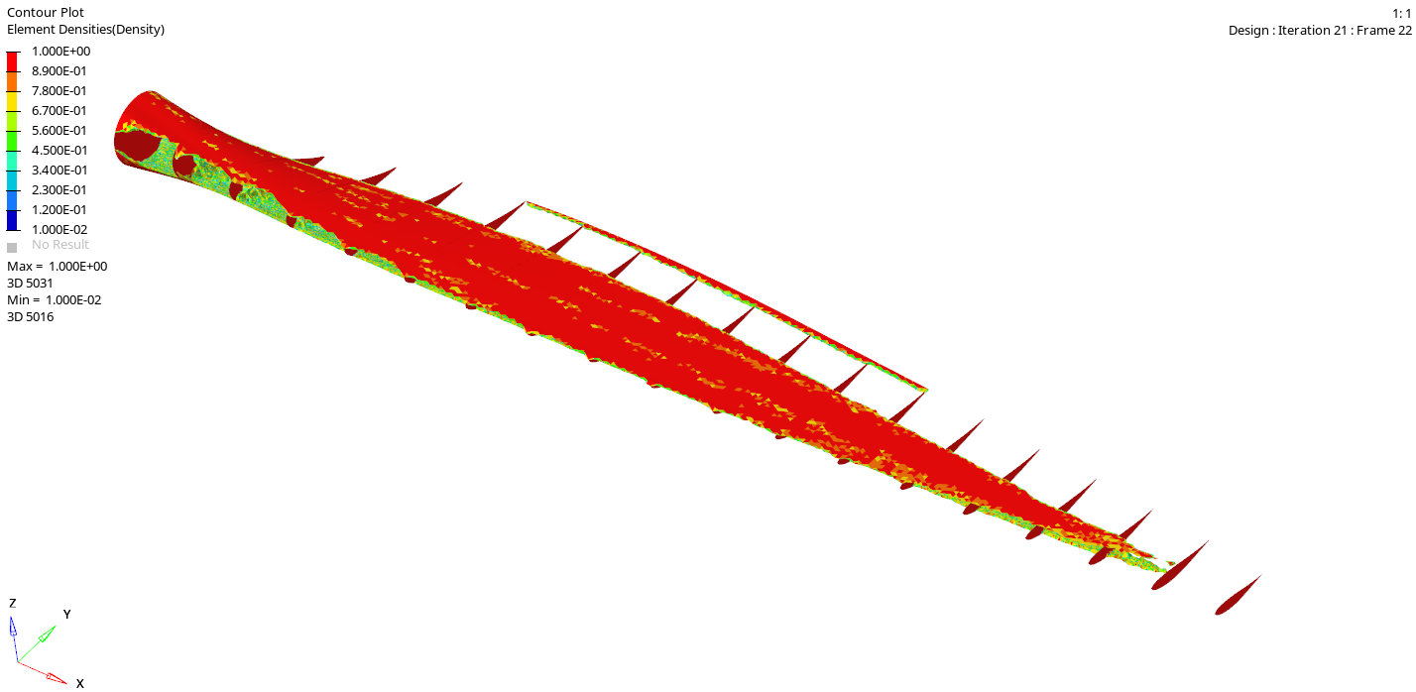
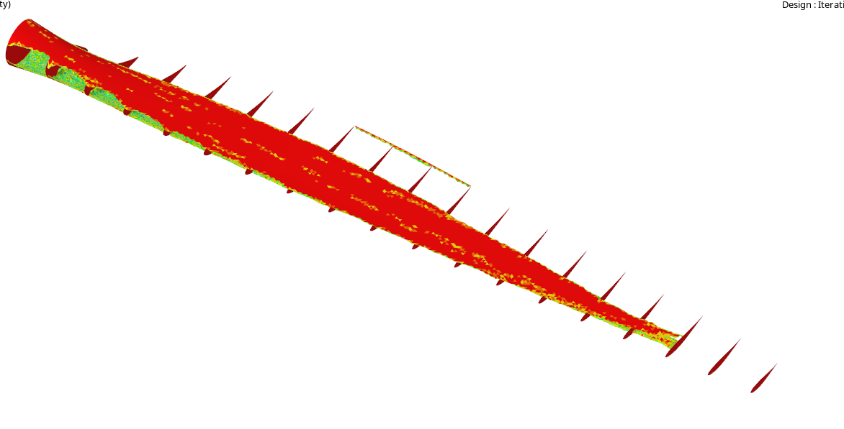
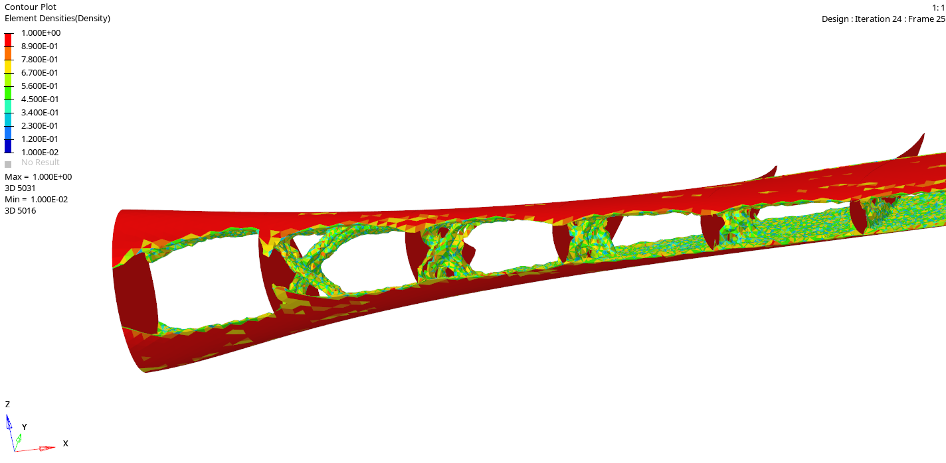
Постановка задачи оптимизации:
$$\min{C} , при a<X,$$
$$где X от 0.05 до 0.25$$
$[D_{min}; D_{max}]$ = [2.14 ; 6.07], мм,
$σ_{оболчки}<256MPa,$
$${ σ}_{ребер}<256MPa,$$
$${ σ}_{проект. обл.}<356MPa,$$
$H_{max}$ < 500 мм
$a$< 0.25
14/16
$a$< 0.2

Slide 15
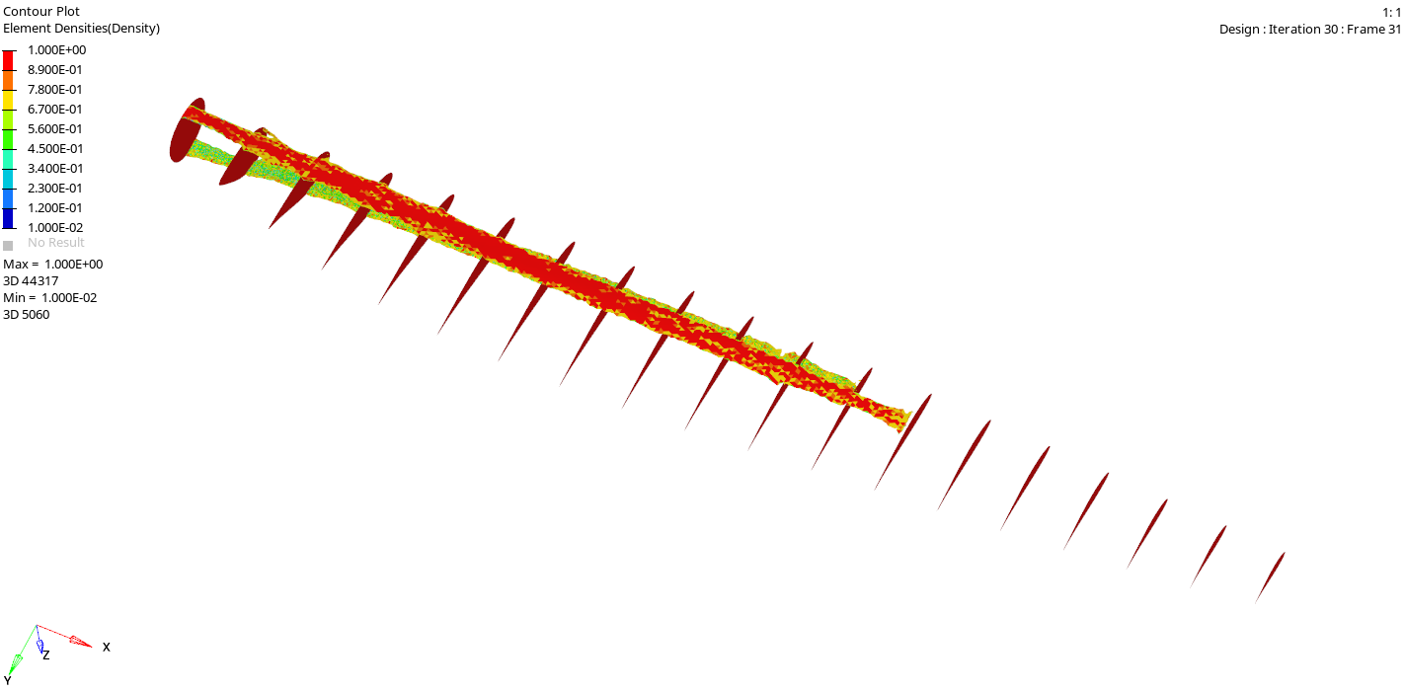
$α$< 0.1
$α$< 0.05
15/16

Slide 16
Заключение
В данной работе была проведено исследование по поиску стержневых структур в лопасти ветрогенератора с помощью топологической оптимизации.
-Предварительно были решены задачи представляющие в которых использовались упрощенные модели ячеек лопасти.
-В этих задачах были получены структуры, которые в дальнейшем появились в основной задаче.
-Была построена CAD-модель лопасти
-Основная задача была решена с учетом всех данных ограничений.
16/16

Slide 17
Спасибо за внимание!

